Slide 1

Μάθημα 9^{ο}
Φυλετική και Έμφυλη Ανισότητα
Νίκος Στραβελάκης
Τ.Ο.Ε ΕΚΠΑ
Άνοιξη 2026

Slide 2
ΣΚΟΠΟΣ & ΠΕΡΙΕΧΟΜΕΝΑ
Στα τρία προηγούμενα μαθήματα είδαμε την εισοδηματική ανισότητα ανάμεσα σε χώρες και κοινωνικές τάξεις από ορθόδοξη και ετερόδοξη σκοπιά. Σε αυτό το πλαίσιο δώσαμε έμφαση στην επίδραση του μεριδίου των κερδών
Όμως η σύγχρονη τάση είναι η επέκταση της συζήτησης για την ανισότητα πέρα από τα εισοδήματα σε ζητήματα κοινωνικών παροχών και δημοκρατικών/ ανθρώπινων δικαιωμάτων. Σε αυτό το πλαίσιο η συζήτηση αγγίζει σημαντικά ζητήματα του σήμερα όπως οι έμφυλες διακρίσεις, οι φυλετικές ανισότητες, οι αποκλεισμοί από τη μόρφωση, η ανισότητα σε κοινωνικές παροχές όπως στις παροχές υγείας την περίοδο της πανδημίας και η περιβαντολογική/ οικολογική ανισότητα. Σήμερα θα δούμε τη φυλετική και έμφυλη ανισότητα.
Ας θυμηθούμε πώς θέτουν συνολικά το ζήτημα ο Amartya Sen και ο Angus Deaton στο 1o συνέδριο του Common Good https://www.youtube.com/watch?v=y4_dzckpvKA

Slide 3
Νεοκλασική Θεωρία και Ανισότητα Φυλής και Φύλου
Η βάση της συζήτησης είναι η αδιαμφισβήτητη ανισότητα στις αμοιβές ανδρών και γυναικών αλλά και διαφορετικών φυλετικών και εθνολογικών ομάδων.
Παρόλο που είναι κατ’ εξοχήν ένα ζήτημα πολιτικής οικονομίας αφού αφορά σχέσεις ανάμεσα σε κοινωνικές, φυλετικές και εθνολογικές ομάδες η νεοκλασική θεωρία προσπάθησε να απαντήσει στο πρόβλημα.
Αρχικά η νεοκλασική σκέψη βασίσθηκε στη θεωρία του “ανθρώπινου κεφαλαίου” του Garry Becker.
Η προσέγγιση είναι μια μεθοδολογία ανάλυσης κοινωνικών προβλημάτων χωρίς να αποδίδονται “όπως στο Μάρξ συγκεκριμένα κίνητρα στις ατομικές συμπεριφορές” (Becker 1992). Η λογική είναι ότι σε μια οικονομία αγοράς τα άτομα μεγιστοποιούν την ευημερία τους με βάση τον υποκειμενικό τρόπο με τον οποίο αντιλαμβάνονται την ευημερία.
Στη βάση αυτής της προσέγγισης ο Becker αναλύει τις φυλετικές και έμφυλες διακρίσεις επεκτείνοντας τη θεωρία της χρησιμότητας.
Συγκεκριμένα, καταφεύγει στις λεγόμενες “παραμέτρους διάκρισης”. Δηλαδή στοιχεία που μεταβάλλουν “τις προτιμήσεις και τις διαθέσεις” (1992) με βάση τη φυλή ή το φύλο του άλλου.

Slide 4
Είναι ένας κόσμος που οι εργοδότες δεν αξιολογούν τους εργαζόμενους αποκλειστικά με την παραγωγικότητα και οι καταναλωτές δεν ενδιαφέρονται μόνο για την ποιότητα των αγαθών και των υπηρεσιών που αποκτούν. Παραδείγματος χάριν, οι εργαζόμενοι μπορεί να αρνηθούν μια προϊστάμενο γυναίκα ή μαύρο ή έναν hispanic πωλητή αυτοκινήτων.
Έτσι οι διακρίσεις είναι το συνδυαστικό αποτέλεσμα διακρίσεων εργατών/ εργοδοτών και, μεταξύ των εργαζομένων των καταναλωτών και των κυβερνήσεων.
Οι διακρίσεις εντείνονται ή περιορίζονται με βάση τον αριθμό των επιχειρήσεων που είναι διατεθειμένες να εξειδικευτούν αποκλειστικά στην απασχόληση μειονοτικών ή γυναικών.
Το συμπέρασμα είναι ότι σε ένα διαχωρισμένο κόσμο με σταθερές αποδόσεις κλίμακας δηλαδή χωρίς ανταγωνιστικά πλεονεκτήματα θα είχαμε την απόλυτη ισότητα μισθών και την κατάργηση των διακρίσεων.
‘Αρα οι διακρίσεις είναι αποτέλεσμα του περιορισμένου αριθμού των εξειδικευμένων μαύρων εργαζομένων λόγω περιορισμένου αριθμού και περιορισμών ανθρώπινου κεφαλαίου
Αυτό απαγορεύει στις επιχειρήσεις να εξειδικευτούν αποκλειστικά στην απασχόληση μειονοτικών εργατών.
Σε αυτές συνθήκες όταν οι μειονότητες είναι ένα σημαντικό τμήμα του πληθυσμού τότε οι χαμηλότερες αποδοχές τους περιορίζουν τις αποδοχές της πλειοψηφίας των εργατών (πώς γίνεται αυτό από νεοκλασική σκοπιά)

Slide 5
Το ερώτημα που τίθεται λοιπόν είναι κατά πόσο οι διακρίσεις λόγω “προκατάληψης” θα υποχωρήσουν με την εξέλιξη της κοινωνίας. Με άλλα λόγια, κατά πόσο οι εργοδότες που δεν έχουν “προκαταλήψεις” θα απομακρύνουν μέσω του ανταγωνισμού τους “προκατειλημμένους”.
Αυτό δεν εξαρτάται αποκλειστικά από την κατανομή των “προκαταλήψεων” ανάμεσα στους εργοδότες αλλά και από τις συναρτήσεις παραγωγής (Γιατί;).
Για το λόγο αυτό ο Becker κάνει μια ακόμη επισήμανση. Τελικά οι προκαταλήψεις των εργαζόμενων και των καταναλωτών (πελατών) είναι σημαντικότερες και διαχρονικότερες από αυτές των εργοδοτών (Γιατί;).
Με βάση αυτές τις επισημάνσεις πάντως οι μισθολογικές διαφορές ανδρών γυναικών και λευκών -μειονοτικών εργατών θα έπρεπε διαχρονικά να περιορίζονται (Γιατί;). Τι συμβαίνει στην πραγματικότητα;
Αναφορικά με τις διαφορές στο πλούτο πρόσφατη μελέτη του Brooking Papers δείχνει ότι ο πλούτος του μέσου νοικοκυριού των “μειονοτικών” παραμένει σταθερός και σημαντικά χαμηλότερος της πλειοψηφίας. https://www.brookings.edu/blog/up-front/2020/02/27/examining-the-black-white-wealth-gap/

Slide 6

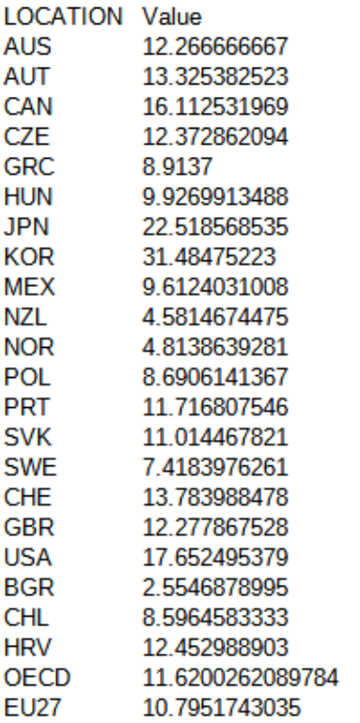
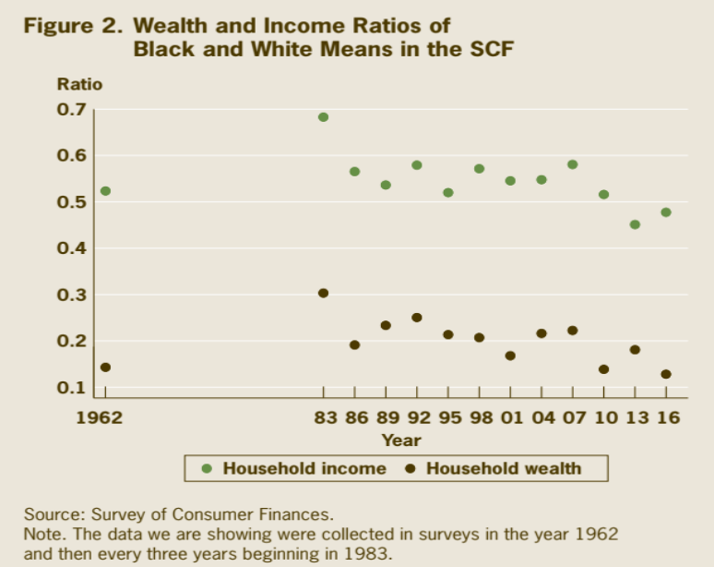
Ποιο ξεκάθαροι οι Aliprantis και Carrol (2019) γράφουν “the existence of a racial wealth gap may not be altogether surprising, it may be surprising how little the racial wealth gap has changed over the past half century”.
Αντίστοιχα επίμονες είναι και οι διαφορές στις αμοιβές Ανδρών-Γυναικών όπως φαίνεται από τη βάση δεδομένων του ΟΟΣΑ (βλέπε το σχετικό πίνακα) https://data.oecd.org/earnwage/gender-wage-gap.htm

Slide 7
Η συμβολή των Arrow και Phelps
Η επιμονή των διακρίσεων και οι αντιφάσεις των ερμηνειών του Becker με το νεοκλασικό παράδειγμα έδωσαν τροφή σε μια δεύτερη κατηγορία νεοκλασικών θεωριών.
Οι τελευταίες βασίζονται σε δύο άρθρα των Phelps (1972) και Arrow (1973). Η βασική ιδέα είναι ότι οι πεποίθηση των εργοδοτών, των δασκάλων και άλλων ομάδων κοινωνικού κύρους ότι οι μειονοτικοί εργάτες και εργαζόμενοι είναι λιγότερο παραγωγικοί λειτουργεί ως “αυτοεκπληρούμενη προφητεία”. Ο λόγος είναι ότι οι μειονοτικοί εργαζόμενοι επενδύουν λιγότερα, στην μόρφωση, την εκπαίδευση και τις δεξιότητες.
Επειδή τα περισσότερα ευρήματα είναι αποτυπωμένα στατιστικά, το παρακλάδι αυτό της νεοκλασικής θεωρίας ονομάζεται “θεωρία των στατιστικών διακρίσεων”.
Εδώ θα βασιστούμε στον Arrow (1998). Το άρθρο ξεκινά με τη διαπίστωση ότι υπάρχουν ξεκάθαρες διακρίσεις στις δουλείες, στις κατοικίες, στην πρόσβαση σε τραπεζικό δανεισμό και, σε ένα σύνολο δραστηριοτήτων σε βάρος των μειονοτήτων.
Οι διακρίσεις πηγάζουν από παγιωμένες αξίες και συμπεριφορές. Ως εκ τούτου, ο Arrow αναμένει ότι θα μεταβάλλονται πολύ αργά. Βέβαια δεν λέει πόσο αργά σε ένα άρθρο που γράφεται 34 χρόνια μετά την “πράξη πολιτικών δικαιωμάτων” στις ΗΠΑ (1964).

Slide 8
Στη συνέχεια διαπιστώνει ότι σε μια οικονομία αγοράς οι διακρίσεις δεν θα έπρεπε να υπάρχουν. Άρα οι διακρίσεις οφείλονται σε παράγοντες που δεν έχουν να κάνουν με την “ελεύθερη αγορά”.
Με τον όρο αγορά βέβαια εννοεί το κόσμο της “ορθολογικής επιλογής” (rational choice) όπου δεν υπάρχει προσωπική επαφή μεταξύ των συναλλασσόμενων. Δηλαδή, οι ανθρώπινες σχέσεις εξαφανίζονται και ένα σύνολο προτιμήσεων διαμορφώνει τη συνολική ζήτηση, ένα σύνολο παραγωγής διαμορφώνει τη προσφορά ενώ οι τιμές εξισώνουν τα δύο. Κοντολογίς, οι φυλετικές και έμφυλες διακρίσεις δεν έχουν χώρο σε ένα κόσμο “προσφερόντων” και “ζητούντων”.
Είδαμε πριν (Becker1957, 1992) ότι σε έναν επαρκώς “διαχωρισμένο” (segregated) κόσμο όπου έχουν γίνει οι κατάλληλες προσαρμογές για το “ανθρώπινο κεφάλαιο” οι διαφορές σε μισθούς και σε τιμές θα έπρεπε να γεφυρωθούν. Η διατήρηση διαφορών υποτίθεται παραπέμπει σε “αρνητική χρησιμότητα” με άλλα λόγια τις “διακρίσεις λόγω προτιμήσεων”.
Ο Arrow προφανώς διαφωνεί. Θεωρεί ότι αυτές οι ερμηνείες αντιφάσκουν με εργοδότες που μεγιστοποιούν τα κέρδη. [Παρατήρηση: Να παρατηρήσω σε αυτό το σημείο ότι αν η συμμετοχή των μειονοτήτων και των γυναικών στην αγορά εργασίας περιορίζουν τους μισθούς και των “λευκών ανδρών εργατών”, τότε μια χαρά εξυπηρετούν οι πολιτικές των διακρίσεων τη μεγιστοποίηση των κερδών.]

Slide 9
Η αντίφαση προκύπτει από το γεγονός ότι στα νεοκλασικά οικονομικά οι οικονομίες είναι καθ’ υπόθεση πλήρους απασχόλησης. (Γιατί;)
Αντίστοιχα οι εξηγήσεις των διακρίσεων μέσα από την αρνητική χρησιμότητα που λαμβάνουν οι λευκοί εργαζόμενοι από τη συνεργασία με μαύρους εργαζόμενους μπορεί να λειτουργήσει για παρεμφερείς εργασίες αλλά δεν μπορεί να εξηγήσεις γιατί κάποιες δουλειές (οι καλύτερα αμειβόμενες) είναι για λευκούς άνδρες και κάποιες άλλες είναι για μειονοτικούς, γυναίκες κλπ.
Ακόμα μεγαλύτερη αδυναμία έχει το νεοκλασικό υπόδειγμα στο να εξηγήσει διακρίσεις απέναντι σε έγχρωμους καταναλωτές (αγοραστές σπιτιών, δανειολήπτες ενυπόθηκών δανείων κλπ.)
‘Έτσι ο Arrow απομακρύνεται από τις αντιλήψεις περί “αρνητικής χρησιμότητας”, “προτιμήσεων” κλπ. και επιχειρεί να εξηγήσει τη φυλετική και έμφυλη ανισότητα στη βάση της πληροφόρησης, των πεποιθήσεων (beliefs) και των προσδοκιών.
Η ιδέα είναι ότι το “χρώμα” λειτουργεί σαν “αντιπρόσωπος” κάποιων διαφορών π.χ. στην παραγωγικότητα που πηγάζουν φυσικά από διαφορετικές αιτίες όπως π.χ. διαφορές στην εκπαίδευση.

Slide 10
Όμως και αυτή η προσέγγιση είναι ανεπαρκής, δεν εξηγεί την διαχρονική επίμονη εμφάνιση διακρίσεων. Με άλλα λόγια αν οι μαύροι δανειολήπτες αδυνατούν να ανταποκριθούν στα δάνειά τους περισσότερο από τους λευκούς λόγω ποιότητας εργασίας, ασταθών εργασιακών σχέσεων κλπ. σταδιακά η αγορά θα πάψει να τους διακρίνει λόγω του “χρώματος” αλλά με τα πραγματικά δεδομένα.
Για το λόγο αυτό ο Arrow πάει ένα βήμα παρακάτω και προσπαθεί να εξηγήσει τις επίμονες φυλετικές διακρίσεις από την επίδραση των στατιστικών πάνω στους ανθρώπους που αποτυπώνονται σε αυτές (Arrow1972, Coate& Loury1993). Η ιδέα είναι ότι αν ο εργοδότης πρόκειται να αξιολογήσει τον εργαζόμενο με βάση τη φυλή ή το φύλο πιο το όφελος ο εργαζόμενος να προσπαθήσει να βελτιώσει τις δεξιότητές του.
Όμως και πάλι από τη πλευρά του εργοδότη θα μπορούσε να υπάρχει κάποια διαφοροποίηση στη συμπεριφορά και τα κριτήριά του αν χρησιμοποιούσε “όλη τη διαθέσιμη πληροφόρηση”. Με άλλα λόγια, η θεωρία χρειάζεται και άλλες υποθέσεις για να σταθεί.
Γι’ αυτό το λόγο ο Arrow καταφεύγει σε κοινωνικά δίκτυα που παρόλο που δεν έχουν οικονομικό ρόλο (π.χ. φίλοι, συντοπίτες κλπ.) επηρεάζουν τις οικονομικές αποφάσεις. Σε σχέση με την αγορά εργασίας η ιδέα είναι ότι ο κοινωνικός διαχωρισμός οδηγεί σε διαχωρισμό στην αγορά εργασίας που αυτός επιφέρει τις διακρίσεις στις αμοιβές.

Slide 11
H Claudia Goldin και το Nobel του 2023
Το Νόμπελ του 2023 είναι ζωντανή απόδειξη των αναλυτικών αδιεξόδων των νεοκλασικών οικονομικών
Η Claudia Goldin προσπάθησε να αναλύσει την έμφυλη ανισότητα αλλάζοντας την οπτική του αναλυτικού παραδείγματος.
Καταρχήν διαχώρισε τη φυλετική από την έμφυλη ανισότητα
Οι γυναίκες είναι μια διαφορετική ομάδα με διαφορετικές δεξιότητες, έχουν το βάρος της αναπαραγωγής και της μητρότητας και η θέση τους στην αγορά εργασίας εξαρτάται από τη ζήτηση για τις σχετικές δουλειές σε συνδυασμό με τις προσωπικές τους επιλογές.
Το δεύτερο στοιχείο που έφερε ήταν η ενοποίηση της αναλυτικής ερμηνείας και της εμπειρικής έρευνας. Κοντολογίς, η δουλειά της ξεπηδά από την ανάλυση δεδομένων και μοτίβων.
Εδώ θα παρουσιάσουμε το άρθρο της με τον Joshua Mitchell (2017) ενώ μια συνολικότερη παρουσίαση της δουλειάς της υπάρχει στο κείμενο της Σουηδικής ακαδημίας επιστημών που περιλαμβάνεται στη βιβλιογραφία.
Το άρθρο ξεκινά με την παρατήρηση ότι η καμπύλη συμμετοχής των γυναικών στο εργατικό δυναμικό μεταβάλλεται στο χρόνο. Τη δεκαετία του 1950 είχε τη μορφή ανάποδου U μεγάλη και αύξουσα συμμετοχή μέχρι τα 40 και μεγάλη μείωση στη συνέχεια. Στις γυναίκες που γεννήθηκαν μετά το1950 η συμμετοχή ξεκινά ψηλά βαίνει μειούμενη μέχρι τα 35 και αυξάνει στη συνέχεια.

Slide 12

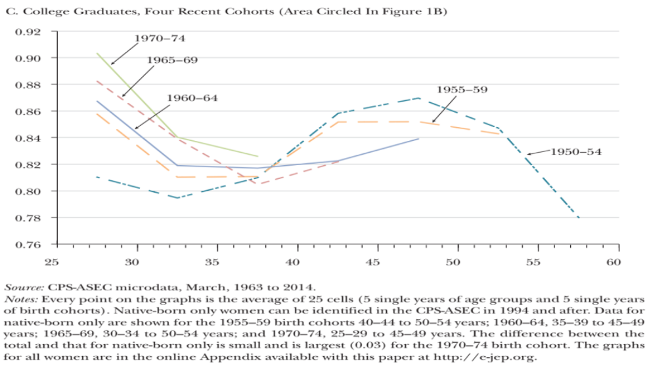
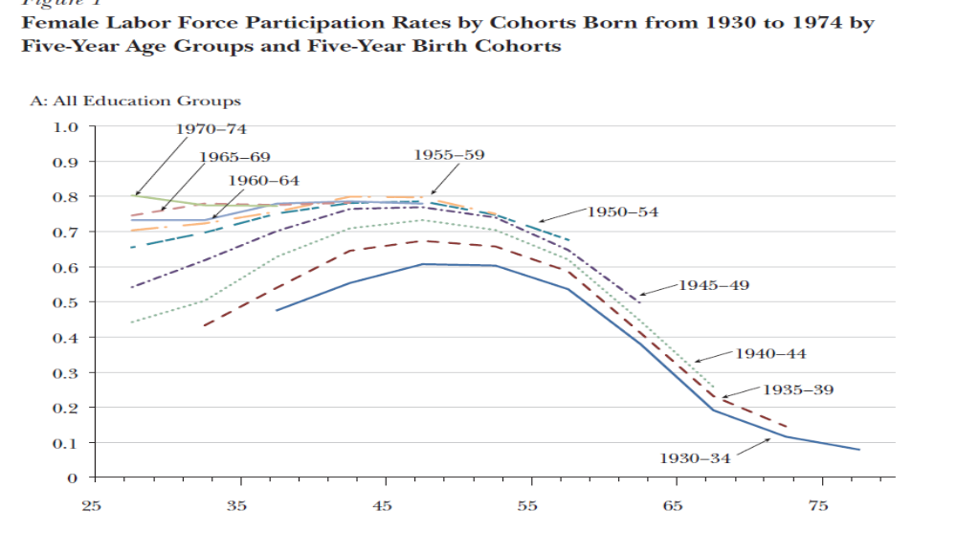
Αυτή η διαφοροποίηση αποτυπώνεται στα δύο σχήματα στα δεξιά. Κατά τους συγγραφείς αυτό οφείλεται στο ότι οι γυναίκες μορφώθηκαν και έχουν μεγαλύτερο έλεγχο στο χρόνο τεκνοποίησης. Το ότι παντρεύονται μεγαλύτερες και κάνουν παιδιά αργότερα ενώ έχουν αυξημένες δεξιότητες τους επιτρέπει να παραμένουν περισσότερο στην αγορά εργασίας. Το γεγονός ότι η καμπύλη απασχόλησης των γυναικών είναι πιο κοίλη από εκείνη των ανδρών αποδίδεται στην επίδραση της μητρότητας. Προκαλεί εντύπωση ότι το άρθρο δεν θεωρεί σημαντική γι’ αυτό το αποτέλεσμα την άθλια νομοθεσία για τις άδειες τοκετού και τις γονικές άδειες στις ΗΠΑ. Ούτε το γεγονός ότι η καριέρα των γυναικών μπορεί να φτάνει σε κάποιο όριο πολύ νωρίτερα από των ανδρών. Το άρθρο δεν ασχολείται με τις διαφορές στις αμοιβές ανδρών γυναικών αν και η λογική του μπορεί να επεκταθεί σε αυτό. Το γεγονός ότι οι γυναίκες μένουν έξω από την αγορά εργασίας λόγω μητρότητας την ηλικιακή δεκαετία 30-40 μπορεί να δείξει, σύμφωνα με τη Goldin, γιατί δεν αμείβονται ανάλογα με τους άνδρες σε μεγαλύτερη ηλικία. Βέβαια οι διαφορές στις αμοιβές αφορούν όλες τι ηλικίες. Το άρθρο ενώ ακουμπά σε πλευρές της πατριαρχίας είναι σαν να τις θεωρεί επιλογή των γυναικών και συνάρτηση του life -style κάθε εποχής.

Slide 13
Μαρξιστική Θεωρία και Φυλή, Φύλο και Τάξη
Τα εργαλεία της νεοκλασικής θεωρίας δεν μπορούν να εξηγήσουν τις φυλετικές και έμφυλες διαφορές και αυτό γιατί μετατρέπουν τις “σχέσεις μεταξύ ανθρώπων σε σχέσεις μεταξύ πραγμάτων”. Στο Μάρξ οι “σχέσεις μεταξύ ανθρώπων” παίζουν το σημαντικότερο ρόλο στην παραγωγή την ανταλλαγή και τη διαμόρφωση των τιμών στο καπιταλισμό. Με άλλα λόγια είναι οικονομικές σχέσεις και όχι εξω–οικονομικές -κοινωνικές σχέσεις όπως είδαμε προηγουμένως στον Arrow ή και τη Godin. (Capital V.I κεφ. 1 παρ4 σελ. 47-60 για το φετιχισμό του εμπορεύματος).
Αυτό γίνεται εμφανές αν δούμε τα ζητήματα των “διακρίσεων” στην ιστορικότητά τους. Οι φυλετικές και έμφυλες διακρίσεις εμφανίσθηκαν μαζί με την ατομική ιδιοκτησία. Αυτό σήμανε το τέλος της φυλής και του γένους και τον περιορισμό του στην οικογένεια και παράλληλα τον ενδο-οικογενειακό καταμερισμό εργασίας. Στους προκαπιταλιστικούς τρόπους παραγωγής η γυναίκα περιορίσθηκε στην συμπληρωματική οικιακή εργασία ενώ ο άνδρας στην όποια εξωτερική δραστηριότητα. Η ατομική ιδιοκτησία έφερε και την εμφάνιση της κάστας των στρατιωτών.
Στην ιστορική εξέλιξη στο σύνολό της η κρίσιμη καμπή είναι η μετατροπή του στρατιώτη σε επάγγελμα. Αυτή η εξέλιξη αποτελεί τη βάση της εμφάνισης του κράτους και μαζί των φυλετικών και έμφυλων διακρίσεων. ( The Origins of Family, Private Property and the State κεφ. IV, V σελ. 54-72).

Slide 14
Στο καπιταλισμό η πατριαρχική δομή έφτασε στο απόγειό της σε αυτό που ονομάζουμε πυρηνική/ ατομική οικογένεια (nuclear family). Το νοικοκυριό, η υποδεέστερη εργασία, έγινε η σχεδόν αποκλειστική απασχόληση των γυναικών μέχρι και το δεύτερο παγκόσμιο πόλεμο και σε αυτό το πρότυπο εντάχθηκαν σταδιακά, οι αγρότισσες από τις φάρμες της Αποικιακής Αμερικής, οι εργάτριες από τις φάμπρικες της βιομηχανικής επανάστασης αλλά και οι απελευθερωμένες σκλάβες από τις αμερικάνικες φυτείες. (Davis1983 σελ. 128-139)
Κοντολογίς, από τη μακρά κρίση (1873-1893) και μετά τόσο οι γυναίκες όσο και οι μειονότητες σπρώχτηκαν σε μη καπιταλιστικές δουλειές (λέω επίτηδες δουλειά και όχι εργασία) όπως: της νοικοκυράς, της οικιακής/ου βοηθού και του αγρότη/ εργάτη γης στην οικιακή αγροτική οικονομία. Αυτές δεν είναι καπιταλιστικές εργασίες γιατί παρόλο που παράγουν αξία δεν παράγουν υπεραξία (Shaikh & Tonak1992 σελ. 34-37)
Με άλλα λόγια στον καπιταλισμό οι φυλετικές και έμφυλες διακρίσεις αναπαράγονται σπρώχνοντας μειονότητες και γυναίκες στις χειρότερες δουλειές, τον “εφεδρικό βιομηχανικό στρατό” ή ακόμη και στις παρυφές του.
Από αυτή την αφετηρία μπορούμε να δούμε και τις διαφορές στις αμοιβές ανάμεσα σε αυτές τις κατηγορίες εργαζομένων.

Slide 15
Η Φυλετική και Έμφυλη διάσταση των Μισθολογικών διαφορών
Παρά τα περί του αντιθέτου ισχυριζόμενα από τη σκοπιά της νεοκλασικής θεωρίας ο καπιταλιστικός ανταγωνισμός δεν εξισώνει κατ’ ανάγκη τους μισθούς. Σε αναλυτικό επίπεδο αυτό σημαίνει ότι όσο υψηλότερη είναι η οργανική σύνθεση σε μια βιομηχανία τόσο μεγαλύτερα περιθώρια υπάρχουν για αύξηση των μισθών στο επίπεδο του ενδο-κλαδικού ανταγωνισμού. (Botwinick1993 σελ. 172-224)
Το αντίθετο συμβαίνει με τα λιγότερο αποτελεσματικά κεφάλαια. Σε αυτά τα περιθώρια αύξησης των μισθών είναι πιο περιορισμένα, αφού το μοναδιαίο εργατικό κόστος είναι υψηλότερο, το περιθώριο κέρδους είναι χαμηλότερο και οι ανάγκες για εργάτες/ εργάτριες μεγαλύτερες λόγω χαμηλότερης οργανικής σύνθεσης.
Ανάλογο αποτέλεσμα έχουν οι εξελίξεις ανάμεσα σε κλάδους διαφορετικής οργανικής σύνθεσης. Επεκτείνοντας αυτή τη λογική μπορούμε να καταλάβουμε εκτός από τη διαφορά σε ποσοστά κέρδους ανάμεσα σε χώρες και γεωγραφικές περιοχές, τη διαφορά σε μισθούς ανάμεσα στον αναπτυσσόμενο και αναπτυγμένο κόσμο και, τις φυλετικές και έμφυλες διαφορές στους μισθούς που είναι το αντικείμενο της σημερινής μας συζήτησης.
Για το τελευταίο οι αποκλεισμοί στη/ από τη μόρφωση για τις μειονότητες και σε μικρότερο βαθμό τις γυναίκες (ειδικά αυτές που προέρχονται από εργατικά και λαϊκά στρώματα) σπρώχνει αυτές τις κατηγορίες είτε στον “εφεδρικό στρατό” είτε σε κλάδους και επιχειρήσεις χαμηλότερης οργανικής σύνθεσης διαιωνίζοντας τις διαφορές. Είναι χαρακτηριστικό ότι το σχετικά δημοκρατικότερο εκπαιδευτικό σύστημα στην Ελλάδα φέρνει τις μισθολογικές διαφορές ανδρών γυναικών κάτω από τον Ευρωπαϊκό μέσο όρο ενώ σε πολύ πιο αναπτυγμένες καπιταλιστικές χώρες, όπως η Ιαπωνία ή η Κορέα, οι διαφορές είναι υπερδιπλάσιες του μέσου όρου.

Slide 16
Εμπειρική Εκτίμηση με τη Θεωρία των δύο Σταδίων
Το συνολικό επιχείρημα της Κλασικής/ Μαρξιστικής άποψης είναι ότι η ανεργία και η ταξική πάλη είναι οι βασικοί προσδιοριστικοί παράγοντες της ανισότητας. Μέσα από την κλασική θεωρία του ανταγωνισμού και το νόμο της αξίας αυτοί οι προσδιοριστικοί παράγοντες επεκτείνονται στην ανισότητα ανάμεσα σε χώρες αλλά και στις διακρίσεις σε βάρος γυναικών και μειονοτήτων.
Σε εμπειρικό επίπεδο αυτό επιβεβαιώνεται από τις πανομοιότυπες κατανομές των εισοδημάτων για το σύνολο του πληθυσμού αλλά και τις ευαίσθητες ομάδες του πληθυσμού. Αυτό είναι το βασικό εύρημα του άρθρου των Shaikh, Papadimitriou και Weiner (2014).
Συγκεκριμένα, βρίσκουν ότι οι κατανομές των εισοδημάτων ανάμεσα σε μαύρους και γυναίκες είναι πανομοιότυπες με τη συνολική κατανομή των εισοδημάτων αλλά και τις κατανομές των λευκών και των ανδρών αντίστοιχα.
Ακολουθώντας τη “θεωρία των 2 σταδίων” του Yakovenko που είδαμε την προηγούμενη φορά βρίσκουν ότι η ανισότητα εντός των ευαίσθητων εισοδημάτων είναι σχεδόν ίση με την ανισότητα για τη κοινωνία συνολικά.
Θυμίζω ότι σύμφωνα με αυτή τη θεωρία η κατανομή των εισοδημάτων από μισθωτή εργασία είναι εκθετική ενώ τα εισοδήματα από κέρδη (ανώτερο 1-3%) ακολουθούν κατά Pareto κατανομή.

Slide 17
Σε αυτό το αναλυτικό/ εμπειρικό σχήμα όπως είδαμε και στο προηγούμενο μάθημα το ανώτερο 1-3% καθορίζει τη συνολική ανισότητα.
Έτσι παρόλο που η κοινωνική πολιτική μπορεί να μεταβάλλει τις μέσες σχετικές τιμές των εισοδηματικών κατανομών ανδρών/γυναικών λευκών/ αφροαμερικάνων κλπ. δεν φαίνεται να μπορεί να μεταβάλλει τη συνολική ανισότητα τόσο για ολόκληρη τη κοινωνία όσο και εντός των κοινωνικών ομάδων. Με άλλα λόγια η κατανομή των εισοδημάτων από μισθωτή εργασία είναι καθαρά εκθετική και παρεμφερής για όλες τις κοινωνικές ομάδες.
Το εύρημα αυτό έχει προσεγγισθεί από άλλη οπτική γωνία τη δεκαετία του 1980 όταν αρκετές μελέτες έδειξαν ότι η κοινωνική πολιτική της περιόδου 1950-1980 αφορούσε αναδιανομή ανάμεσα σε τμήματα της εργατικής τάξης (Shaikh & Tonak1987).
To ίδιο φαίνεται και στη σχέση του μέσου εισοδήματος με τα εισοδήματα της μεγάλης πλειοψηφίας στη σύγκριση μεταξύ χωρών.
Αυτό σημαίνει ότι η ανισότητα μπορεί να μεταβληθεί συνολικά κυρίως μέσα από τη συνδικαλιστική δράση. Σε αυτή τη δράση η ενσωμάτωση των μειονοτήτων και των γυναικών στα συνδικάτα παίζει σημαντικό ρόλο αφού αυξάνει τη διαπραγματευτική δύναμη της οργανωμένης εργασίας αλλά και συνακόλουθα την εξίσωση των μισθών.

Slide 18
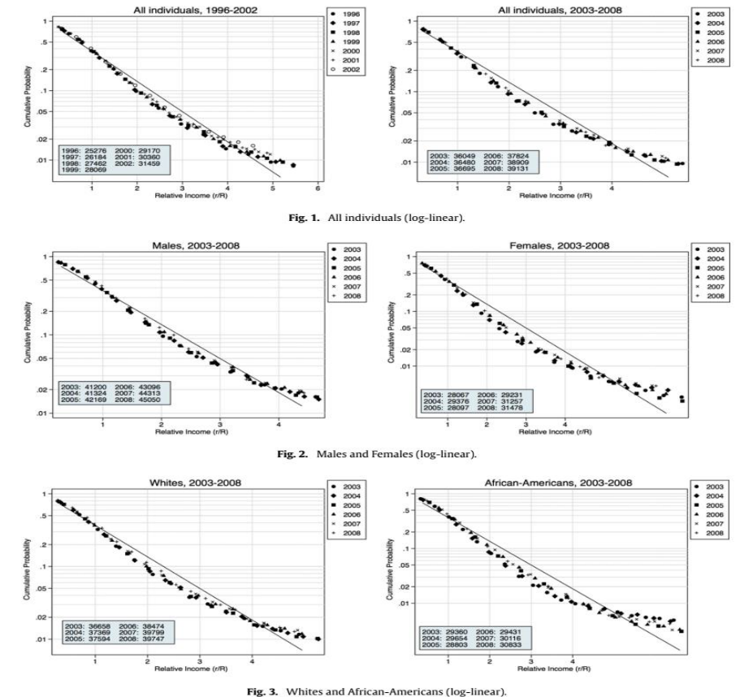
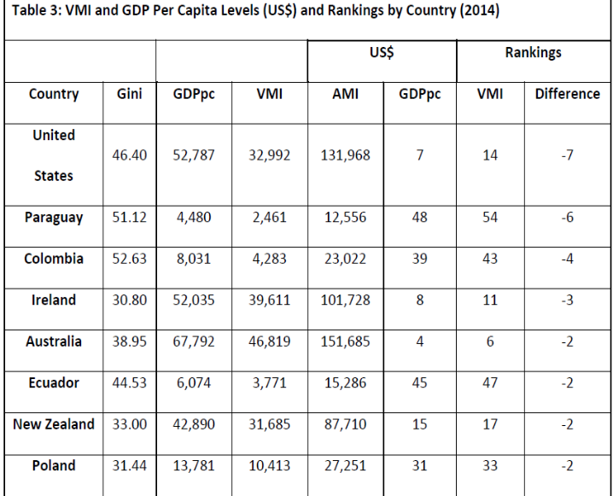
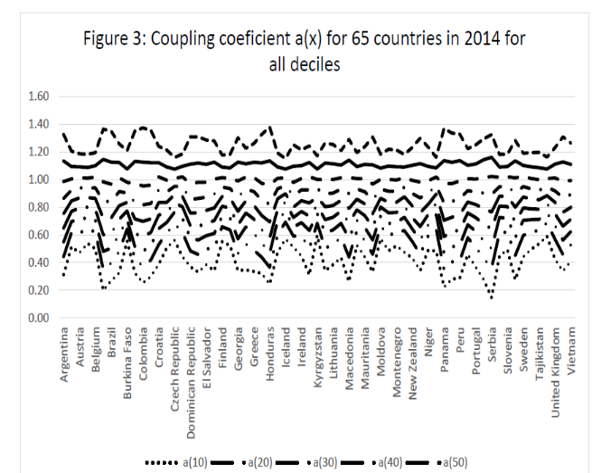
Αυτά τα πανομοιότυπα μοτίβα αποτυπώνονται στα σχήματα

Slide 19
Η Πολιτική Διάσταση της Φυλετικής Ανισότητας
Την πολύπλοκη σχέση τάξης -εθνότητας και χώρας τη βλέπουμε ανάγλυφα στο απόσπασμα από μίας επιστολή του Μάρξ για το Ιρλανδικό ζήτημα γραμμένη το 1870 (Marx to Zigfid Meyer and August Vogt in New York).
«As for the English bourgeoisie, it has in the first place a common interest with the English aristocracy in turning Ireland into mere pastureland which provides the English the cheapest possible prices. It is likewise interested in reducing the Irish population by eviction and forcible emigration, to such a small number that English capital (capital invested in land leased for farming) can function there with “security”. It has the same interest in clearing the estates of Ireland as it had in the clearing of the agricultural districts of England and Scotland. The £6,000-10,000 absentee - landlord and other Irish revenues, which at present flow annually to London, have also to be taken into account.
Buτ the English bourgeoisie also has much more important interests in the present economy of Ireland. Owing tο the constantly increasing concentration of leaseholds, Ireland constantly sends her own surplus to the English labor market, and thus forces down wages and lowers the material and moral position of the English working class.
And most important of all!! Every industrial and commercial centre in England now possesses a working class divided into two hostile camps, English proletarians and Irish proletarians. The ordinary English worker hates the Irish worker as a competitor who lowers his standard of life. In relation to the Irish worker, he regards himself as a member of the ruling nation, and consequently, he becomes tool of the English aristocrats and capitalists against Ireland, thus strengthening their domination over himself. He cherishes religious, social, and national prejudices against Irish workers. His attitude towards him is much the same as that of the “poor whites” to the Negroes in the former slave states of the U.S.A.. The Irishman pays back with interest in his own money. He sees in the English worker both the accomplice and the stupid tool of the English rulers in Ireland.»

Slide 20
H Woke Agenda και η «Ταυτοτική Πολιτική»
Αρκετές φορές η πολιτική των φυλετικών και έμφυλων διακρίσεων ταυτίζεται με τη λεγόμενη Woke Agenda.
Έχει σχέση αυτή η προσέγγιση με όσα παραθέσαμε προηγουμένως;
Στην αρχική τους εκδοχή οι Ταυτοτικές Πολιτικές (identity politics) αναφέρονται στην Angela Davis και τη άποψη που διατύπωσε (The Combahee River Collective Statement p.16).
Όμως, στη συνέχεια το ίδιο κείμενο θεωρεί ότι η απελευθέρωση των Μαύρων γυναικών δεν είναι κομμάτι μια συνολικής κοινωνικής απελευθέρωσης αλλά τμήμα της ανάγκης «να είμαστε αυτόνομοι άνθρωποι» (ditto p. 18)
Το κείμενο εξηγεί αυτή την διαφοροποίηση ως ακολούθως:
“We believe that the most profound and potentially most radical politics come directly out of our own identity, as opposed to working to end somebody else's oppression.” (ditto p. 19)

Slide 21
Είναι η ακριβώς αντίθετη πολιτική από εκείνη που επιδιώκει ο Μαρξ όπως φαίνεται στο απόσπασμα που παραθέσαμε προηγουμένως..
Η λογική της απομάκρυνσης από τις κοινωνικές αιτίες, της πατριαρχίας στο παράδειγμά μας και ειδικότερα των συνθηκών αναπαραγωγής της πατριαρχίας στο καπιταλισμό,, έχουν δώσει στις «Ταυτοτικές Πολιτικές» το χαρακτήρα «κανόνων συμπεριφοράς» και όχι κάποιου διεκδικητικού πλαισίου που ενστερνίζονται και αφορά όλους.
Αυτή η μεταφυσική διάσταση έχει προσδώσει μια αρνητική χροιά στην ταυτοτική πολιτική και την απομάκρυνση αυτών των πολιτικών από το τη δράση και το διεκδικητικό πλαίσιο των εργαζόμενων και της κοινωνίας..
Στο θέμα αυτό θα σταθούμε σε επόμενο μάθημα αναφορικά με τις πολιτικές διαιρετικές τομές που έχει ή δεν έχει αναδείξει η έξαρση της ανισότητας.

Slide 22
Βιβλιογραφία
Aliprantis, Dionissiand Daniel R. Carroll. 2019. “What Is Behind the Persistence of the Racial Wealth Gap?” Economic Commentary, Federal Reserve Bank of Cleveland, Number 2019-03, February 28, 2019. PDF: https://www.clevelandfed.org/~/media/content/newsroom%20and%20events/publications/economic%20commentary/2019/ec%20201903/ec_201903.pdf
Arrow, Kenneth J. 1998. “What Has Economics to Say about Racial Discrimination?” Journal of Economic Perspectives 12 (2): 91-100. https://www.aeaweb.org/articles?id=10.1257/jep.12.2.91
Becker, Gary S. 1992. “The Economic Way of Looking at Life.” Nobel Lecture, December 9
Botwinick, Howard. 1993. Persistent Inequalities: Wage Disparity under Capitalist Competition. Princeton, N.J.: Princeton University Press. (σελ. 172-224)
Davis, Angela Y. 1983. Women, Race & Class. New York: Vintage Books. Originally published by Random House Inc. 1981 (Introduction)
Engels, Friedrich. 1884.Ελληνική έκδοση: Η καταγωγή της οικογένειας, της ατομικής ιδιοκτησίας και του κράτους. Αθήνα: Σύγχρονη Εποχή. 197? (2013)
Goldin, Claudia, and Joshua Mitchell. 2017. “The New Life Cycle of Women’s Employment: Disappearing Humps, Sagging Middles, Expanding Tops.” Journal of Economic Perspectives, 31(1): 161–182.
Marx, Karl. 1973. Capital: A Critique of Political Economy, Volume One.[Introduced by Ernest Mandel, translated by Ben Fowkes], Harmondsworth,Middlesex, England: Penguin Books in association with New Left Review. Original(Chapter 1,Paragraph 4, pp. 47-60 για το φετιχισμό του εμπορεύματος)
Shaikh, Anwar and Ertugrul Ahmet Tonak. 1987. “The Welfare State and the Myth of the Social Wage.” In Robert Cherry et al. (ed.). The Imperiled Economy. Book I: Macroeconomics from a Left Perspective. New York: Union for Radical Political Economics: 183-194.
Shaikh, Anwar and Ertugrul Ahmet Tonak. 1994. Measuring the Wealth of Nations: The Political Economy of National Accounts, Cambridge: Cambridge University Press. (σελ.. 34-37)
Shaikh, Anwar, Nikolaos Papanikolaou, and Noe Wiener. 2014. “Race, Gender and the Econophysicsof Income Distribution in the USA.” Physics A: Statistical Mechanics and its Applications 415: 54-60.
The Committee for the Prize in Economic Sciences in Memory of Alfred Nobel (2023) To Claudia Goldin For having advanced our understanding of women’s labor market outcomes STOCKHOLM, SWEDEN
The Combahee River Collective - 1977. The Combahee River Collective Statement. Boston: Combahee River Collective.

